Slide 1
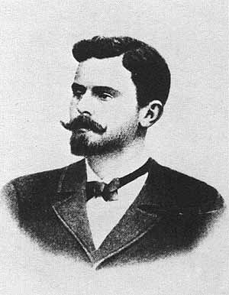
Dragotin Kette
19. januar 1876 – 26. april 1899

Slide 2
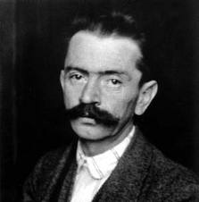
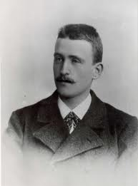
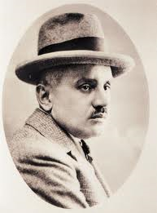
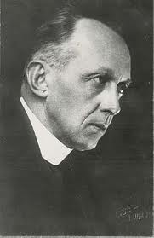
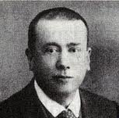
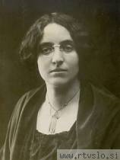
moderna
Najpomembnejši pesniki:
Ivan Cankar
Oton Župančič
Josip Murn
Alojz Gradnik
Najpomembnejši pisatelji:
Izidor Cankar
Fran S. Finžgar
Fran Milčinski
Zofka Kvedrova

Slide 3
moderna = nova momantika
1899-1918
Izraz moderna izhaja iz besede modernus.(sodoben)
Začetek v letu 1899. (I. C. Erotika in O. Ž. Čaša opojnosti)
Zgledujejo se po Heineju, Prešernu in ljudskem slovstvu.
Pojavijo se lit. teme simbolizma in dekadence.
Jezik je bil zvočen in pomensko bogat, opazi se čustvenost.
Pripovedništvo je bilo še zelo realistično a se sčasoma pojavi novoromantično pripovedništvo. (čustva, domišljija)
Razpon tem in motivov je bil velik.
V teh časih je duša postala pomembna tema ustvarjanja.
Opazi pa se tudi razvoj drugih umetnosti.

Slide 4
Kettejevo življenje
Rojen je bil leta 1876 na Premu pri Ilirski Bistrici.
Tam je obiskoval osnovno šolo in kasneje gimnazijo.
Po končanem drugem razredu sej prešolal v učiteljišče.
Kmalu zatem mu umre oče.
Družil se je z Cankarjem,Murnom in Župančičem.(klub Zadruga.
V petem razredu je bil kaznovan z plačevanjem šolnine, zaradi satiričnih verzov v pesmi Naš mesija.
Prešola se v Novo mesto in tam gimnazijo konča.
Po maturi je bil vpoklican v vojsko v Trst.
Odpuščen vojaške dolžnosti se zaradi bolezni zateče v cukrarno in tam umre leta 1899 star le 23 let.

Slide 5
Cukrarna v Ljubljani kjer je Kette prebil zadnje dni.

Slide 6
Ustvarjalnost
se deli po življenskih postajah
Ljubljansko: poezija je bila začetniška,novoromantična,
hudomušna in igriva. (Take so,Ljudevit,Popotnica)
Novomeška: spremeni odnos do narave, bil je zaljubljen v sodnikovo hčer Angelo Smole. (Lepa roža,Na trgu)
Tržaško: spremeni odnos do ljubezni, ki postane bolj čutna,erotična in tuzemska. (Moj Bog, Slovo, Spomini)

Slide 7
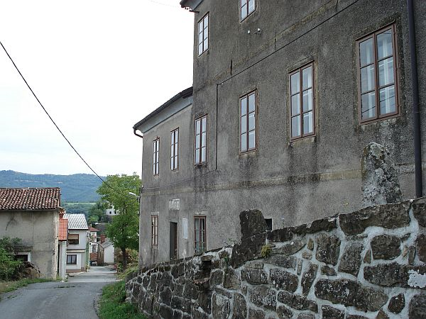
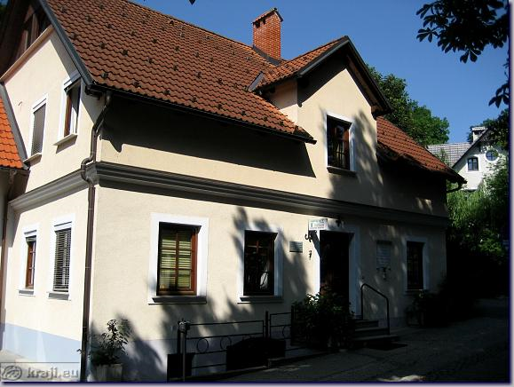
Hiši v katerih je Kette živel
Rojstna hiša na Premu
Hiša v Novem mestu

Slide 8
Delo
Sonete je rad povezoval v cikle:Adrija, Slovo,
spomini.
Napisal je tudi likovno pesem Jagned.
Svoje razočaranje v življenju izrazi v pesmi: Na otčevem grobu.
Življenje v Novem mestu in ljubezen do Angele je spesnil v pesmih: Noč na poljani, Melanholične misli, Podgorska svetnica, Pijanec.
Pisal je tudi basni in pravljice: Kužek in Sultan, Srna in orel.

Slide 9
Poezija
Nanj je vplivala Prešernova poezija.
Pesmi delimo na izpovedne in ljubezenske.
V njih je izrazil mladostniška doživetja, katere je spojil v ljubezensko čustvo in življensko spoznanje.
Pesnil je lirsko nastrojene pripovedne pesmi in prigodice.
Naslanjal se je na ljudsko poezijo, gradil pesmi s prosto obliko in pisal sonete.
Na dela je vplivala ljubezen do Angele smole.
Svoja spoznanja je oblikoval v intimno impresivnih in možatih verzih.
Bil je razigran, dvotipen in hudomušen. Pisal je lahkotne in resne pesmi. Bil je povezan z naravo in je z njo živel.
Bal se je da bo umrl preden bo odgovoril na vsa svoja vprašanja,

Slide 10
Pesem kritiku
Me smo čebelice, letamo v panje, ven, zopet vanje, nosimo v celice polno medú. Daj nam mirú, kritik! Pri mizi črk nam ne grizi, slov nam ne strizi, ne pridi nam blizi! Me se ne slinimo, me te ne vikamo; v obraz ti šinemo in te opikamo. Daj nam mirú!

Slide 11
S pesmijo je izrazil svoje mnenje o cenzuriranju pesmi. Namenjena je bila cenzorjem.
Pesem ima 1 kitico in 15 verzov. Nima posebne oblike.
Lirski subjekt je prvoosebni, lahko je pesnik sam ali pa pesmi v prenesenem pomenu.
Celotna pesem je nekakšen vzklik, uporabil je 3 klicaje.
Motive je dobil pesnik iz narave: čebeljnjak, panj, čebele...

Slide 12
Staro srečo zopet si mi dala
Staro srečo zopet si mi dala, ko si ljubo me pogledala, in ko si mi belo roko dala, vse si, ljuba, s tem povedala. Pel bom zopet kakor drobni ptiček, ko zapustil je jetništva kraj, ko zletel je na livado prosto k svojim drugom, družicam nazaj.

Slide 13
Ta pesem je ljubezenska.
Pesem ima 2 kitici, vsaka ima 4 verze.
Rime je prestopna. Motivi: sreča, roka, dotik, ječa.
Namenjena je bila ljubljeni osebi.
Lirski subjekt je pesnik sam in je prvooseben.
Pesnik v prvi kitici govori o dogodku, ki se ga spominja.
V drugi kitici pa govori o tem kako bo nekoč kakor ptiček odšel.

Slide 14
Žalostinka
Našo staro sivko so prodali danes. Petdeset forintov dal je zanjo Janez izpod Črmošnjic. Tako lepo vime, ah, ji je bengljalo! Tri golide mleka vsak večer je dalo, pa še prav zares! Ah, ti moj želodček, to boš revež jokal, krčil se v bolesti, ko ne boš več lokal iz skodelice. Žalostno boš krulil — a zaman.

Slide 15
Pesem je že kot naslov pove žalostinka.
V pesmi se spominja kako so prodali kravo in zaradi tega niso imeli mleka. Tako je tudi dobil navdih za to pesem
Pesem ima 1 kitico in ta kitica ima 17 verzov.
Pesem je izpovedna, saj je napisana zaradi žalosti.
Motivi so: sivka, Janez, Črmošnjice, mleko, večer, želodček.

Slide 16
Viri
Francka Varl-Purkeljc: Naši književniki in njihova dela
Franc Zdravec: Sto slovenskih pesnikov
Berilo za 3. letnik

